Slide 1
U prostranoj Istočnoeuropskoj nizini
ISTOČNA EUROPA

Slide 2
Ishodi
Učenik će opisati geografski položaj, prostranost i kontinentalnost regije Istočna Europa.
Učenik će opisati veličinu i značenje Istočnoeuropske nizine.
Učenik će navesti i na geografskoj karti pokazati najvažnije rijeke i jezera te objasniti njihovo vrednovanje.

Slide 3

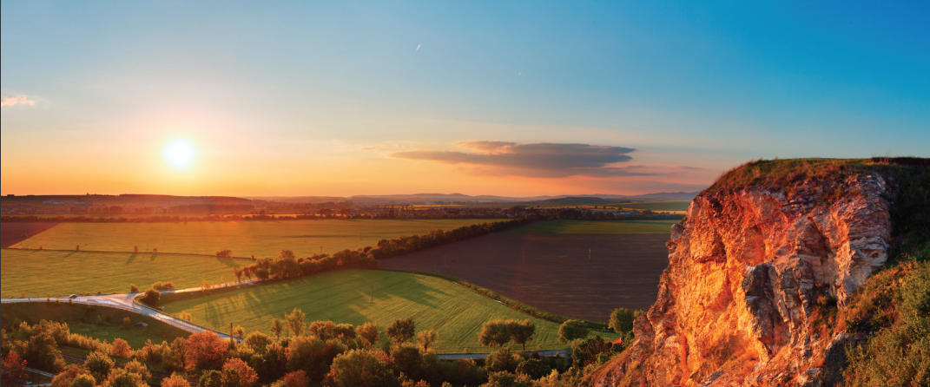

Slide 4
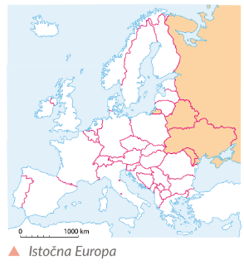
Geografski položaj i reljef
najprostranija regija Europe
Potražite na geografskoj karti geografski obuhvat regije. Koje države regije nemaju izlaz na more? Zašto se Crno i Baltičko more nazivaju „zatvorenim” morima?
povezivanje država Istočne i Zapadne Europe je bez prepreka
poveznica je Europe s Azijom

Slide 5
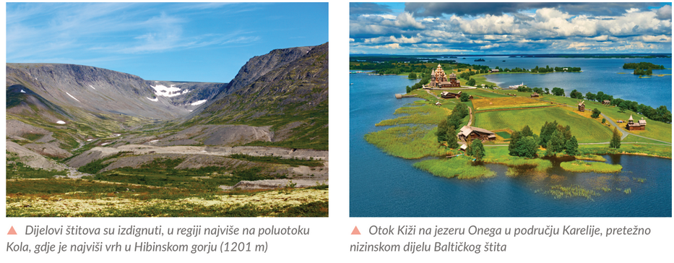
Prevladavaju nizine
Prisjetite se: Kako se zovu prastare reljefne cjeline koje se nalaze u području regije Istočna Europa?
Kako se zove najveća nizina Europe? Gdje se nalazi? Koje mlade ulančane planine obilježavaju reljef ove regije?
Koje je staro gromadno gorje ujedno i granica Europe i Azije?
Dijelovi Baltičkog štita
Ruska platforma
Ukrajinski štit
Istočnoeuropska nizina
Karpati, Kavkaz i Krimska gora
Ural

Slide 6
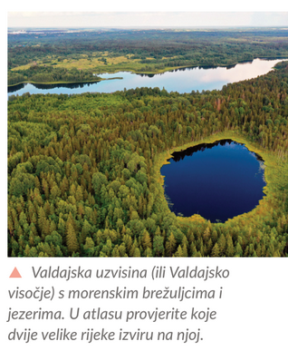
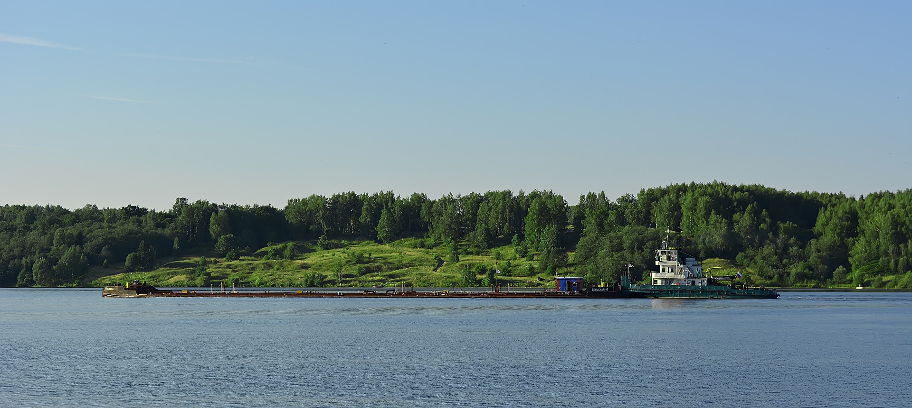
Istočnoeuropska nizina
40% kontinenta
najveći dio ispod 200 m nadmorske visine
tragovi ledenog doba
presijecaju je uzvisine: Timanska, Valdajska, Srednjoruska, Volinsko-podolska
Koje dvije velike rijeke izviru na Valdajskoj uzvisini?
Rijeka Volga

Slide 7
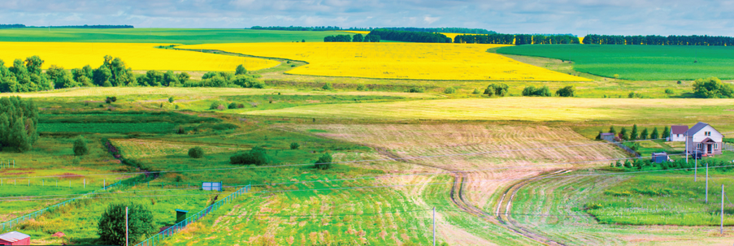
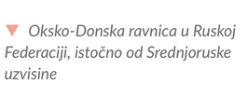
sjeverni dio nizine – rijetko naseljen
središnji dio – praporni nanosi (crnica poljoprivreda i gusta naseljenost)
Notes:
.Izvor fotografija: Pixabay - https://pixabay.com/photos/volga-river-plyos-landscape-nature-4567834/ (datum izdavanja: 15.7.2021.)

Slide 8
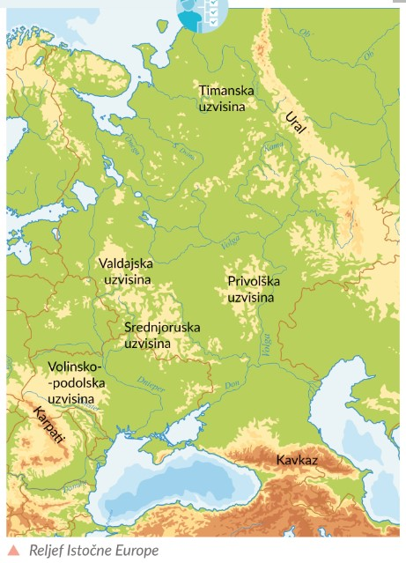
Zadatak
Koje su mlade planine prikazane na geografskoj karti?
Kavkaz, Karpati, Krimska gora.
Potražite u atlasima najviši vrh Kavkaza?
Elbrus, 5642 m – najviši vrh Europe.
Koje rijeke izviru na Karpatima?
Prut, Dnjestar.
Imenujte staro gromadno gorje na karti?
Ural.
Opišite važnost starog gromadnog gorja za gospodarstvo?
Rude, prometno povezivanje.

Slide 9
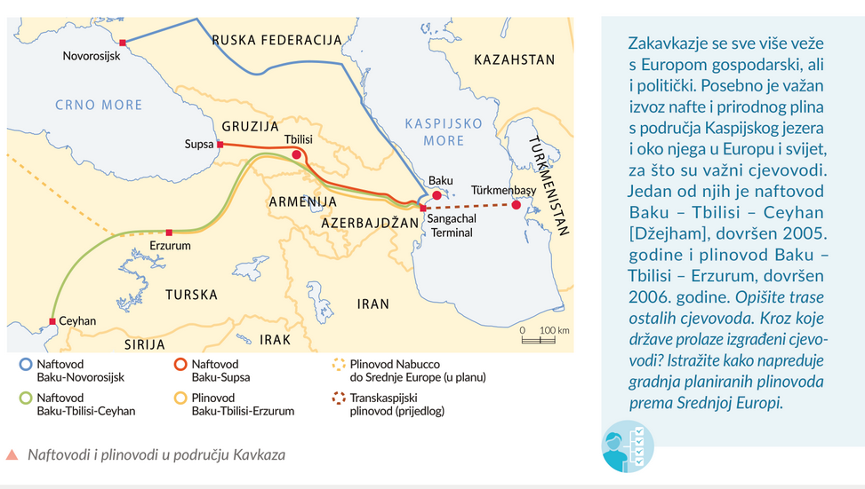

Slide 10
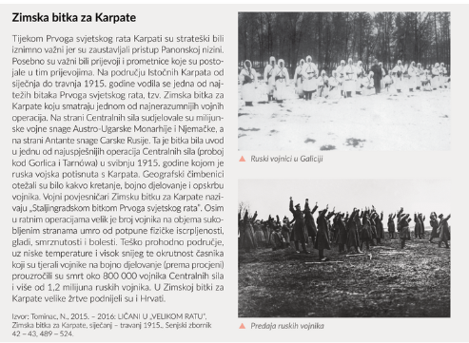
Zanimljivost
Pročitajte tekst na str. 203 u udžbeniku.
Izdvojite 3 najzanimljivije činjenice koje ste saznali iz teksta.

Slide 11
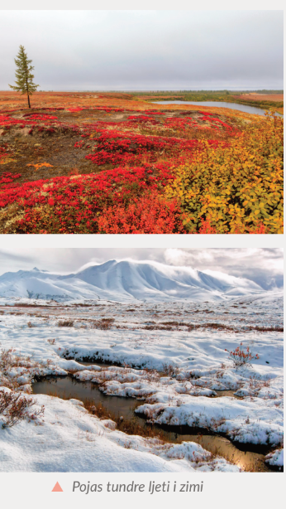
Klima, rijeke i jezera
klima: vlažna snježno-šumska, krajnji dijelovi klima tundre, a južni dijelovi stepsku klimu (manje područje uz Kaspijsko jezero ima pustinjsku klimu)
Prisjetite se obilježja ovih klima.
merzlota (permafrost) – trajno smrznuto tlo

Slide 12
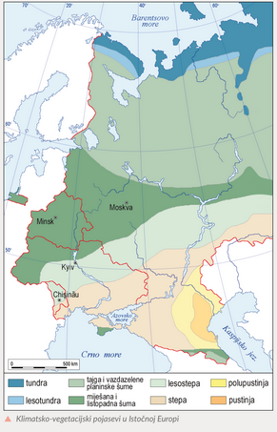
zajedničko djelovanje prirodno-geografskih čimbenika rezultiralo je oblikovanjem klimatsko-vegetacijskih pojaseva
Pomoću tematske karte izdvojite klimatsko-vegetacijske pojaseve Istočne Europe. Povežite ih s klimama u kojima su raspoređeni.
Koji prostori Istočne Europe su suši i zašto?

Slide 13
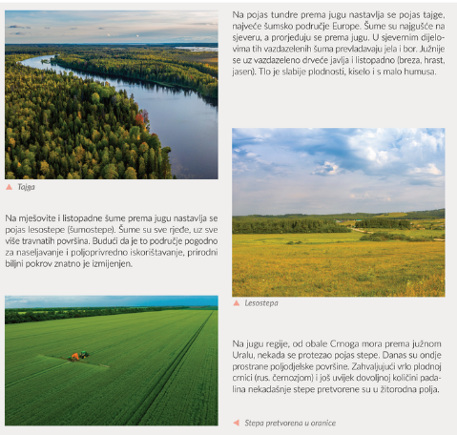
Pročitajte tekst na str.205 te svakom klimatsko-vegetacijskom pojasu odredite gospodarsku valorizaciju.

Slide 14
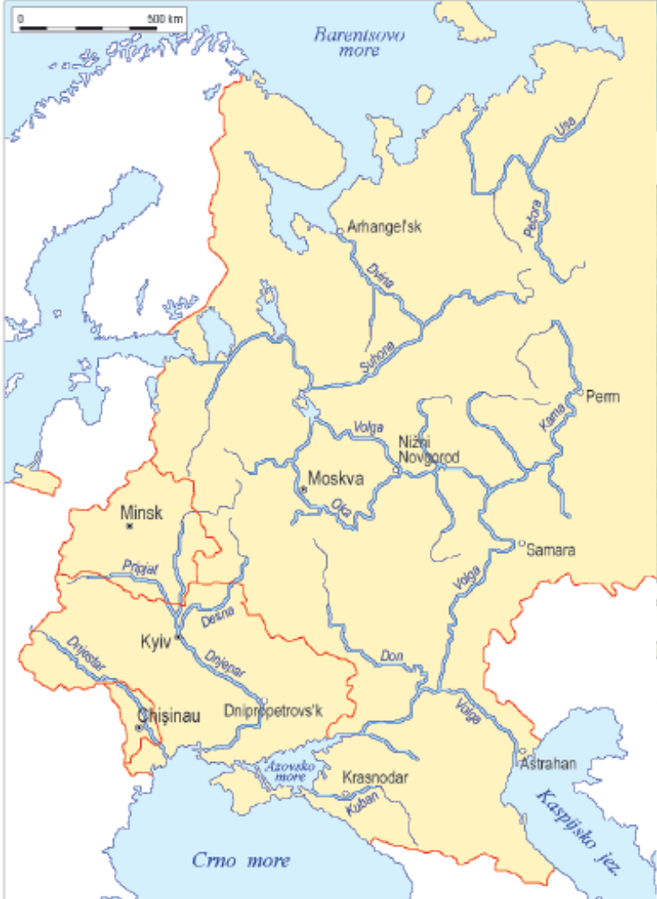
Najdulje europske rijeke
Prisjetite se:
Koja je najdulja rijeka Europe?
Volga – najveće porječje i najdulja rijeka, delta, važan plovni put, umjetna jezera (hidroenergija), navodnjavanje
Koji su negativni učinci vidljivi na Volgi nakon gradnje brana?
Ural – delta, Kaspijsko jezero (zatvoreni slijev), hidroenergija, navodnjavanje i ribarstvo
Gdje izvire Ural?
Don – kanal Volga-Don
Pečora – prašuma, nalazišta nafte
Sjeverna Dvina – splavarenje, plovna, kanal Baltik-Volga

Slide 15
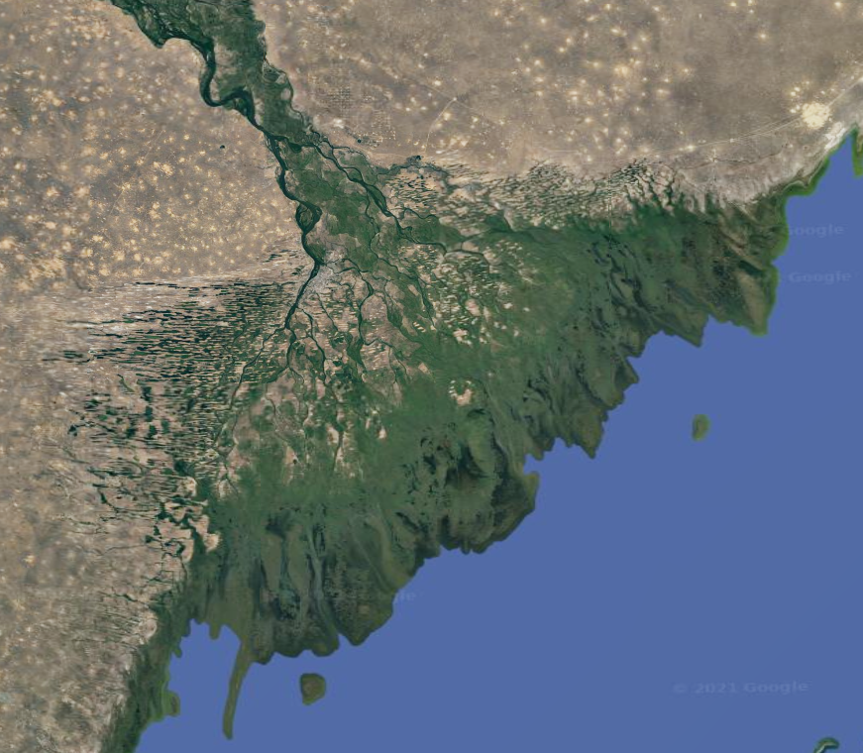
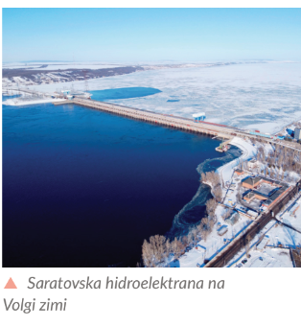
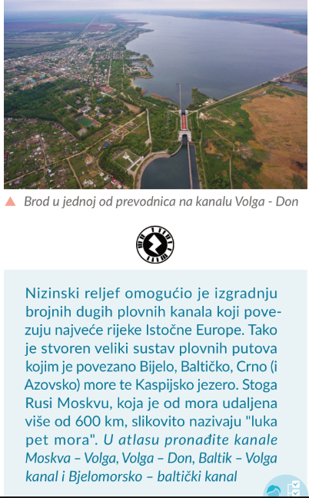
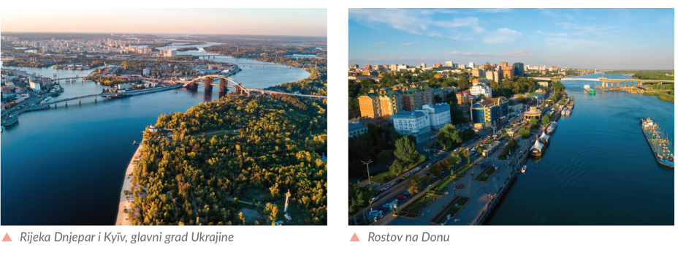
Delta Volge

Slide 16
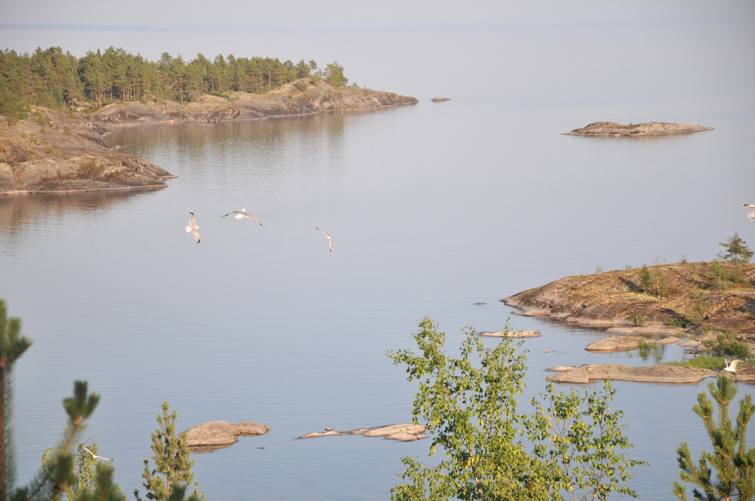
Jezera
plovidba, smještaj industrije i naselja, ribarstvo
Na geografskoj karti pronađite umjetna i prirodna jezera Istočne Europe.
Na kojoj rijeci ima najviše umjetnih jezera?
Ladoga
Notes:
Izvor fotografija: Pixabay - https://pixabay.com/photos/lake-ladoga-landscape-summer-3986858/ (datum skidanja: 15.7.2021.)

Slide 17
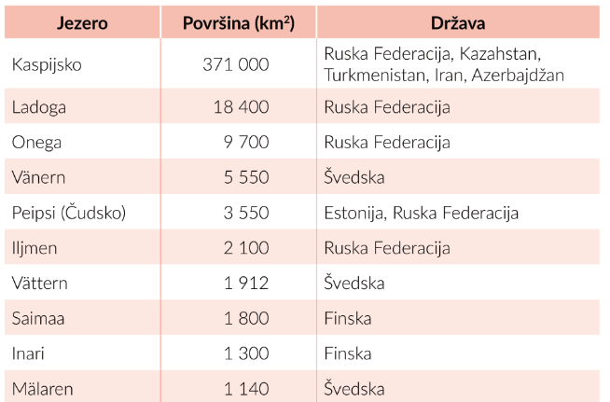
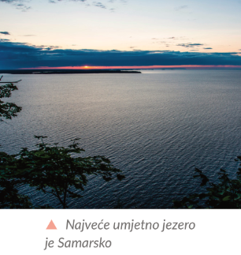
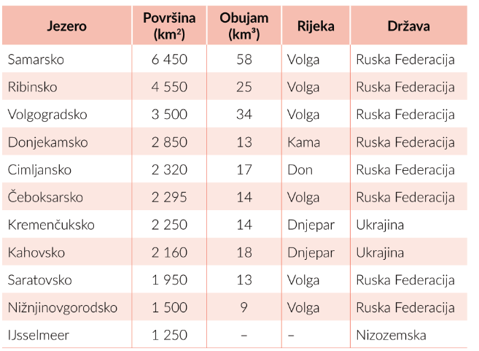
Pogledajte tablice. Koja tablica prikazuje prirodna, a koja umetna jezera.
Koje je najveće prirodno jezero Europe?
Koje je najveće umjetno jezero Europe?
U koje dvije regije Europe se nalaze najveća jezera?
Kako su nastala prirodna jezera u tablici?

Slide 18
Provjerimo naučeno
Znam i mogu… | + | +/- | -
Opisati geografski položaj, prostranost i kontinentalnost regije Istočna Europa.
Opisati veličinu i značenje Istočnoeuropske nizine.
Navesti i na geografskoj karti pokazati najvažnije rijeke i jezera te objasniti njihovo vrednovanje.
Riješite radnu bilježnicu str. 152-158.

Slide 19
IZRADILA
Marija Ros Kozarić, prof.

